Slide 1
Μυκηναϊκός Πολιτισμός
Στάθης Λεουτσάκος
1ο Πρότυπο Γενικό Λύκειο Αθηνών - Γεννάδειο

Slide 2
ΠΡΟΪΣΤΟΡΙΑ

Slide 3
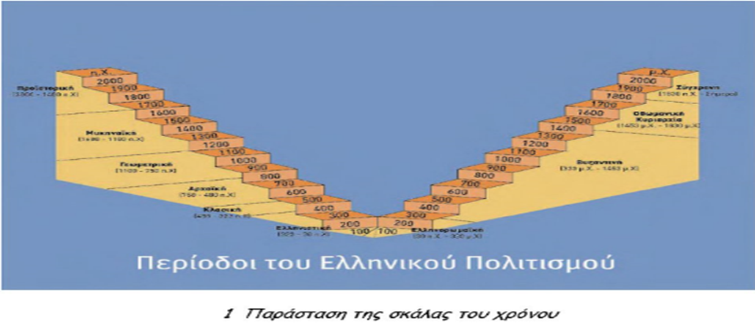

Slide 4
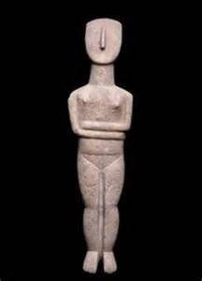
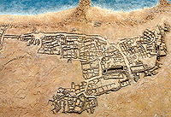
Πρωτοελλαδικοί πολιτισμοί της εποχής του Χαλκού(~3000 – 1100 π.Χ)
Πρώτοι αιγαιακοί πολιτισμοί και κυκλαδικός πολιτισμός (~3000 – 1600)
Μινωϊκός πολιτισμός (~1900 –1600) – γύρω στο 1600 έκρηξη ηφαιστείου της Θήρας
Μυκηναϊκός πολιτισμός (~1600 – 1100/ Ύστερη εποχή του Χαλκού) [πρωτοιστορία ή πρώτος ελληνικός πολιτισμός]
Κυκλαδικό ειδώλιο
Η Πολιόχνη της Λήμνου, η αρχαιότερη πόλη της Ευρώπης
[4^{η} χιλιετία π.χ. – πρώιμη χαλκοκρατία – πολεοδομική οργάνωση με βουλευτήριο – η αρχαιότερη μαρτυρία δημοκρατίας στην Ευρώπη (συγκέντρωση προκρίτων για αντιμετώπιση προβλημάτων)]

Slide 5
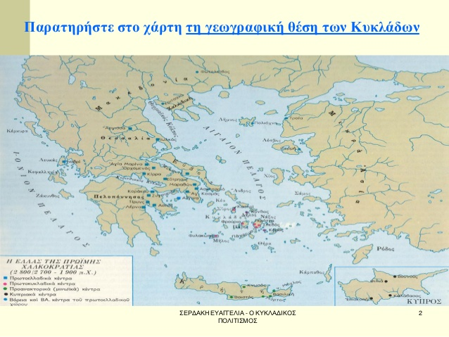
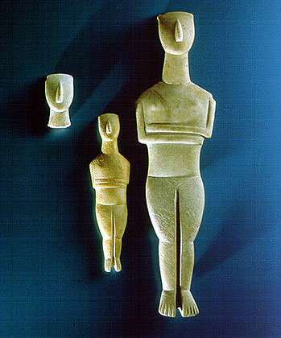

Slide 6
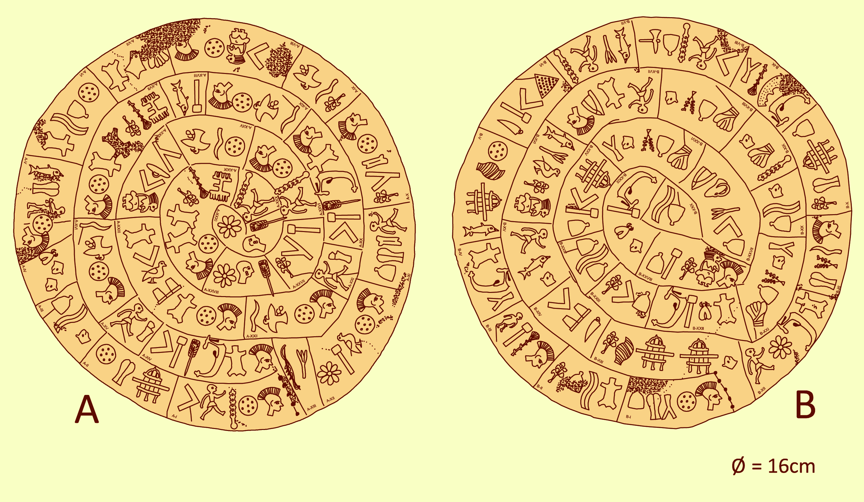
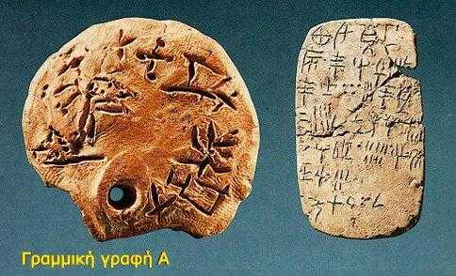
H γραφή
Δίσκος της Φαιστού: ιερογλυφικά (1800 π.Χ)
Το παλαιότερο μινωικό κείμενο.
Πινακίδες από πηλό
Γραμμική Α΄

Slide 7
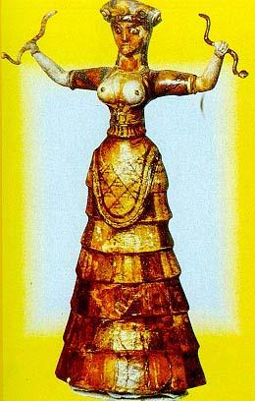
Η γυναίκα στη μινωική Κρήτη

Slide 8
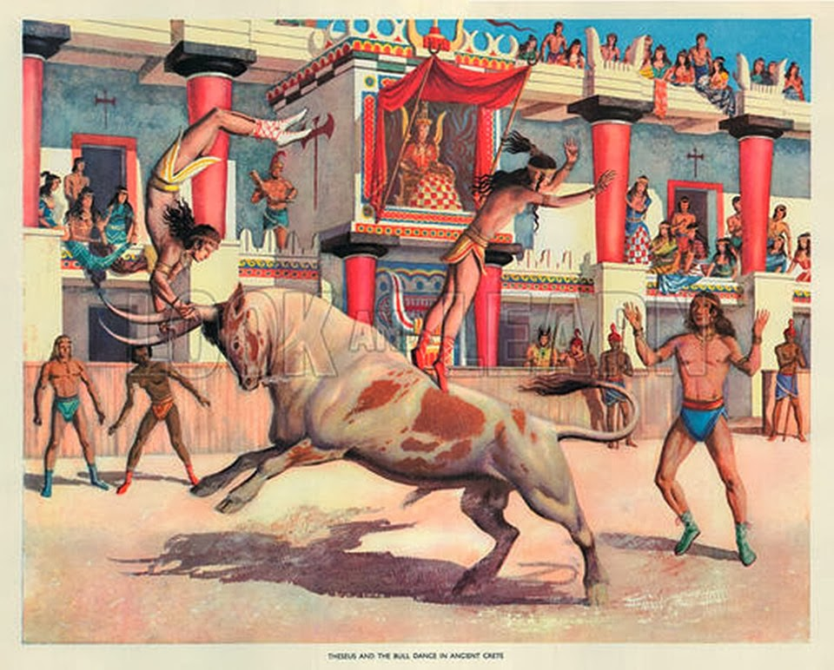
Τα ταυροκαθάψια
Θρησκευτική τελετή –
δεν είχαν ναούς

Slide 9
Βίντεο για την καταστροφή του Μινωικού πολιτισμού
https://www.youtube.com/watch?v=DFMPFXaSGT4

Slide 10
ΜΥΚΗΝΑΪΚΟΣ ΠΟΛΙΤΙΣΜΟΣ
Ελληνική πρωτο-ιστορία

Slide 11
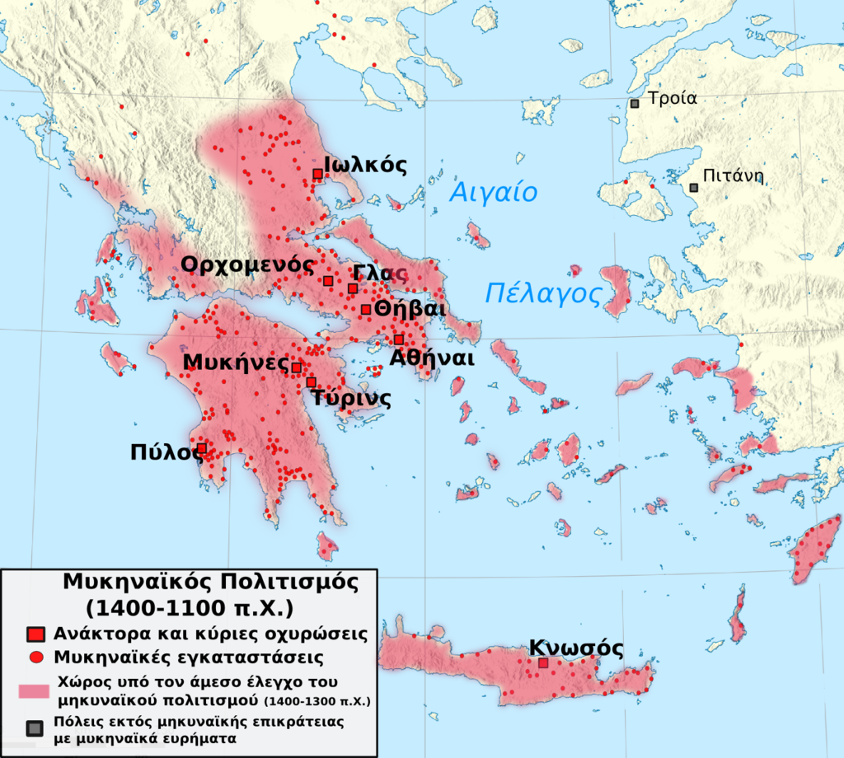
Χάρτης

Slide 12
Πού, πότε και ποιοι;
Ηπειρωτική Ελλάδα
Ύστερη εποχή του χαλκού (1600-1100 π.Χ.)
Το σπουδαιότερο κέντρο η Πολύχρυσος Μυκήνη
Ελληνικά φύλα: Αχαιοί, Δαναοί, Ίωνες, Αργείοι κ.ά.
Μόνιμες εγκαταστάσεις ελληνικών φύλων
Επιδράσεις μινωικού πολιτισμού
Εξάπλωση σε νησιά Αιγαίου, Κρήτη, ακτές Μ. Ασίας και Κύπρο

Slide 13
Κέντρα μυκηναϊκού κόσμου
Μυκήνες
Άργος
Τίρυνθα
Πύλος
Αμύκλες
Θήβα
Αθήνα
Ελευσίνα
Ιωλκός κ.ά.

Slide 14
Πηγές
Ομηρικά έπη
Αρχαιολογικές ανασκαφές στις Μυκήνες του Σλήμαν το 1876 και αλλού
Αποκρυπτογράφηση Γραμμικής Β΄από Ventris & Chadwick το 1952 (πήλινες πινακίδες σε Πύλο, Κνωσό, Μυκήνες και Θήβα)

Slide 15
Γραμμική Β΄
Χρήση από ειδικούς γραφείς στα ανάκτορα
Συλλαβική γραφή
Επικύρωση ελληνικότητας μυκηναϊκού πολιτισμού (τα σύμβολα αποδίδουν λέξεις της ελληνικής γλώσσας) – πρώιμη μορφή ελληνικής γλώσσας
Πληροφορίες με λογιστικό περιεχόμενο (κατάλογοι αντικειμένων ηγεμόνων ή εμπόρων)
Καταγραφή ονομάτων θεών και ανθρώπων
ΔΕΝ υπάρχει συνεχές κείμενο

Slide 16
Οικονομία
Εμπόριο (στο Αιγαίο μετά το 1500 π.Χ.)
Μέγαρα: δηλώνουν την οικονομική ανάπτυξη (επίκεντρο οικονομικών δραστηριοτήτων)
Γεωργία και κτηνοτροφία

Slide 17
Κοινωνικές τάξεις
Ηγεμόνας (άνακτας) = πολιτική, θρησκευτική, δικαστική, στρατιωτική εξουσία, κύριος του ανακτόρου
Λααγέτες = τοπικοί άρχοντες, διοικητές περιφερειών (υποτελείς στον άνακτα)
Επέτες = ευγενείς (ακόλουθοι)
Τελεστές = σημαντικά πρόσωπα στην περιφερειακή διοίκηση
Βασιλεύς = επικεφαλής ομάδας (λ.χ. χαλκουργών)
Ιερείς (όχι θεοκρατική οργάνωση)
Στρατιωτικοί
Ειδικοί τεχνίτες (λ.χ. κεραμουργοί, ξυλουργοί, γιατροί κ.ά.)
Έμποροι, ναυτικοί, γεωργοί, κτηνοτρόφοι κ.ά.
Δούλοι (υπηρέτες για ηγεμόνα και άλλους)

Slide 18
Πολιτική οργάνωση
ΔΕΝ υπήρχε ενιαίο κράτος
Χωρισμός σε 4-5 μεγαλύτερα και 4-5 μικρότερα ομοσπονδιακά κράτη
Ίσως τα κράτη να ήταν υποτελή στις Μυκήνες

Slide 19
Εξάπλωση
Από τα μέσα του 15^{ου} αι. π.Χ.: κυριαρχία στο εμπόριο (σε Αιγαίο και Κρήτη)
13^{ο} αι. π.Χ.:
Αποικισμός Κύπρου και εξελληνισμός της
Ίδρυση παροικίας στη φοινικική πόλη Ουγκαρίτ
Επέκταση εμπορίου σε Παλαιστίνη και Αίγυπτο
Επέκταση σε Χετταίους (πινακίδες σε Χαττούσα για Αχιγιάβα = Αχαιούς)
Σχέσεις Αχαιών και Χετταίων φιλικές ή εχθρικές
12^{ος} αι. π.Χ.:
Εισβολή σε Αίγυπτο (οι Αχαϊβάσα = Αχαιοί)
Επέκταση σε Δυτική Μεσόγειο (Σικελία, Σαρδηνία, ακτές Ισπανίας)
Επέκταση σε Εύξεινο Πόντο (για πρώτες ύλες και μέταλλα) – Τρωική εκστρατεία

Slide 20
Τρωική εκστρατεία
Το 1184 π.Χ. ή τέλη 13^{ου} αι. π.Χ.
Λόγος: έλεγχος στενών Ελλησπόντου
Επιστροφή: για λόγους ανασφάλειας
Πανελλήνιος χαρακτήρας εκστρατείας

Slide 21
Παρακμή
Αρχές 12^{ου} αι. π.Χ.
Παρακμή εμπορίου και οικονομική αποδυνάμωση (δυσχερής η εμπορική επαφή με λαούς της Ανατολής)
Λόγοι οικονομικής αποδυνάμωσης και κρίσης μυκηναϊκού κόσμου:
Κατάλυση χεττιτικού κράτους
Επιθέσεις σε Κύπρο, Μεσόγειο και Αίγυπτο από λαούς της θάλασσας (και κάποιοι Αχαιοί ανάμεσα στους επιτιθέμενους)
Εσωτερικές διενέξεις και συγκρούσεις μεταξύ μυκηναϊκών κέντρων

Slide 22
Κοινά χαρακτηριστικά μυκηναϊκού πολιτισμού
Κοινή γλώσσα (γραμμική β΄)
Κοινές θρησκευτικές αντιλήψεις (πρώτες θεότητες του ολυμπιακού δωδεκάθεου)
Ομοιομορφία τρόπου ζωής (τέχνη, εξοπλισμός, ενδυμασία, καλλωπισμός)

Slide 23
Μυκηναϊκή Τέχνη
Αυστηρή συγκρότηση
Εξάρτηση τεχνιτών από ανάκτορα
Δείγματα αρχιτεκτονικής: Ανάκτορα (μέγαρο) και Θολωτοί τάφοι (ο θησαυρός του Ατρέως)
Τοιχογραφίες και αγγειογραφικές παραστάσεις
Περιορισμός μινωικής φυσιοκρατίας
Πολεμικές σκηνές ή σκηνές κυνηγιού
12^{ος} αι. τα φυτικά και ζωικά θέματα έγιναν διακοσμητικά σχέδια

Slide 24
Ανάκτορα και Θολωτοί τάφοι
Οργάνωση ανακτόρων:
Τείχη
Μέγαρο: ανοιχτός χώρος, προθάλαμος, κυρίως μέγαρο με εστία, δωμάτια κ.ά.
Δομή θολωτού τάφου:
Θάλαμος σε σχήμα κυψέλης
Είσοδος με τριγωνική απόληξη
Διάδρομος
Ξύλινη θύρα

Slide 25
Βίντεο για πολιτική και διοικητική οργάνωση των Μυκηναίων
Εκπαιδευτικά βίντεο, Φωτόδεντρο: http://photodentro.edu.gr/v/item/video/8522/517

Slide 26
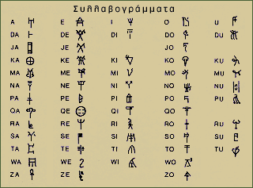
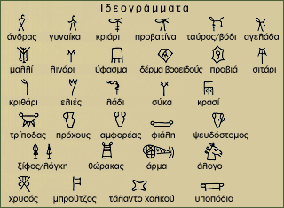
Γραφή: Γραμμική Β΄
http://katsba.ueuo.com/linearb/index.htm
https://www.youtube.com/watch?v=E92CIM8_nnw
Γράψτε το όνομά σας στη γραμμική Β’ σε χρωματιστά χαρτάκια διαφορετικών χρωμάτων για να φτιάξουμε ένα κολάζ με τα ονόματα της τάξης.
Αποκρυπτογραφήθηκε από M. Ventris & J/ Chadwick (1952)

Slide 27
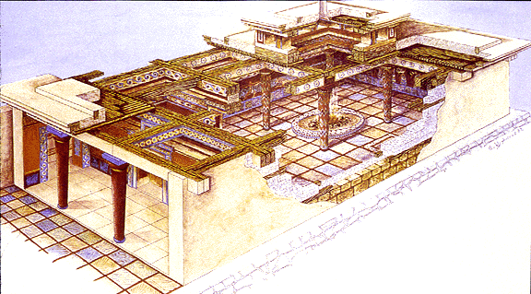
Μυκηναϊκή αρχιτεκτονική: το Μέγαρο
https://www.youtube.com/watch?v=XhlCm4hnlZc (ξενάγηση στις Μυκήνες)

Slide 28
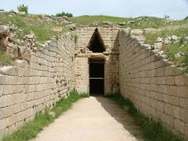
Μυκηναϊκή αρχιτεκτονική: οι θολωτοί τάφοι
Ο «θησαυρός» του Ατρέως στις Μυκήνες

Slide 29
Θέματα εργασιών
Γραμμική Α΄ και Β΄
Θολωτοί τάφοι: Ο θησαυρός του Ατρέως
Τρωϊκή εκστρατεία: μύθος και πραγματικότητα

